Slide 1
Project 작업 기술서
Talk Is Cheap. Show Me the Code.
Google MLB 2nd 김승태

Slide 2
1. 프로젝트 개요
2. 사용 스택 설명
3. 로직 설명
{
}

Slide 3
프로젝트 개요
모델 평가 서비스 구축하기

Slide 4
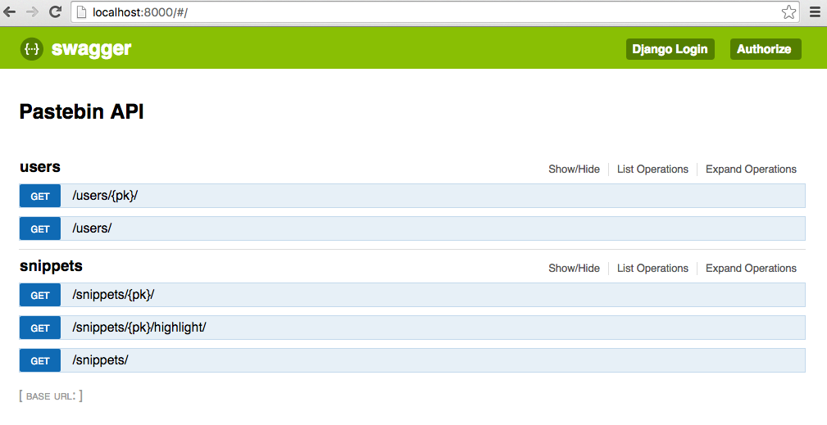
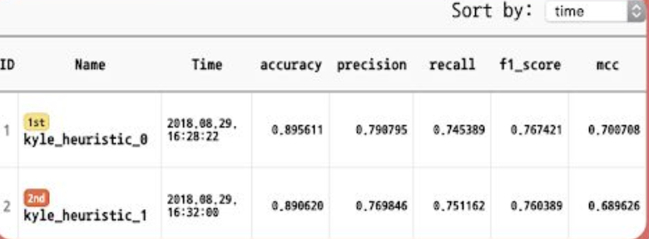
개요 | 프로젝트 설명
머신러닝을 도입하고 있는 기업 등에서 제작한 모델의 성능을 평가할 수 있는 API 서버를 구축한다.
구현 내용
해당 API 서버에서 제공하고 있는 API 명세 페이지
모델 성능 평가 페이지 (metric은 정확도, 정밀도, 회귀율, F1 점수를 성능 지표로 삼는 모델로 제한)

Slide 5







과정 | 사용 스택

Slide 6
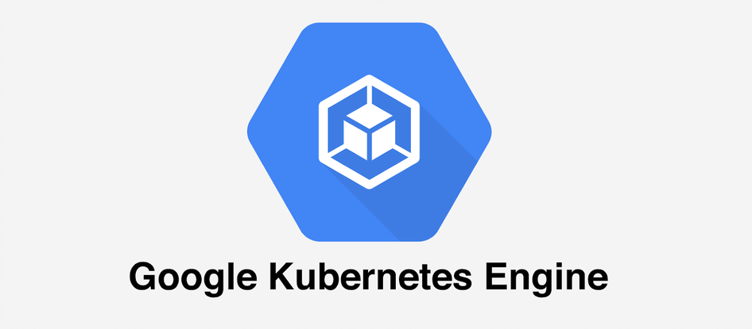

결과 | 로직
메인 서버
모델 생성 및 평가
비동기 task
클라이언트
결과 저장
결과 값 캐싱

Slide 7
2. 프로젝트 개요
Snorkel을 이용한 데이터 라벨링 프로세스 자동화

Slide 8
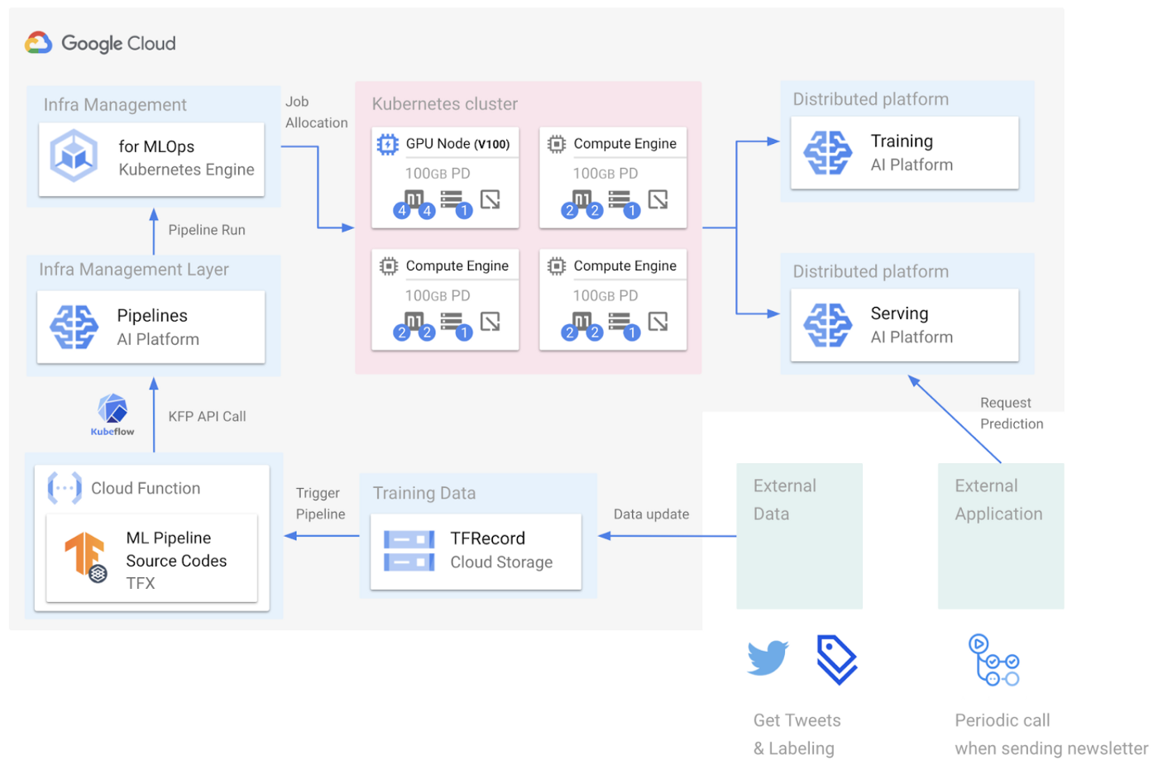


Slide 9
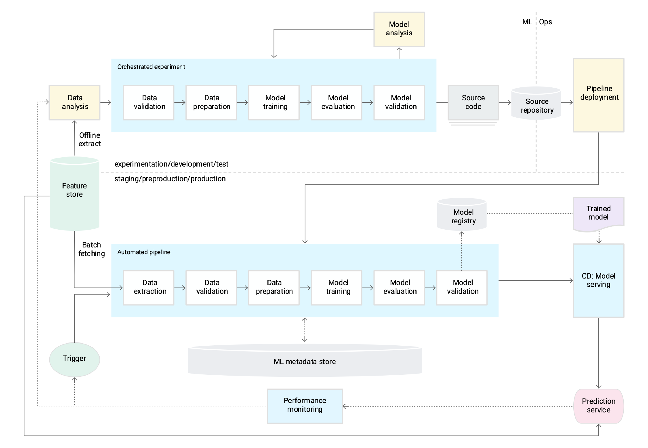
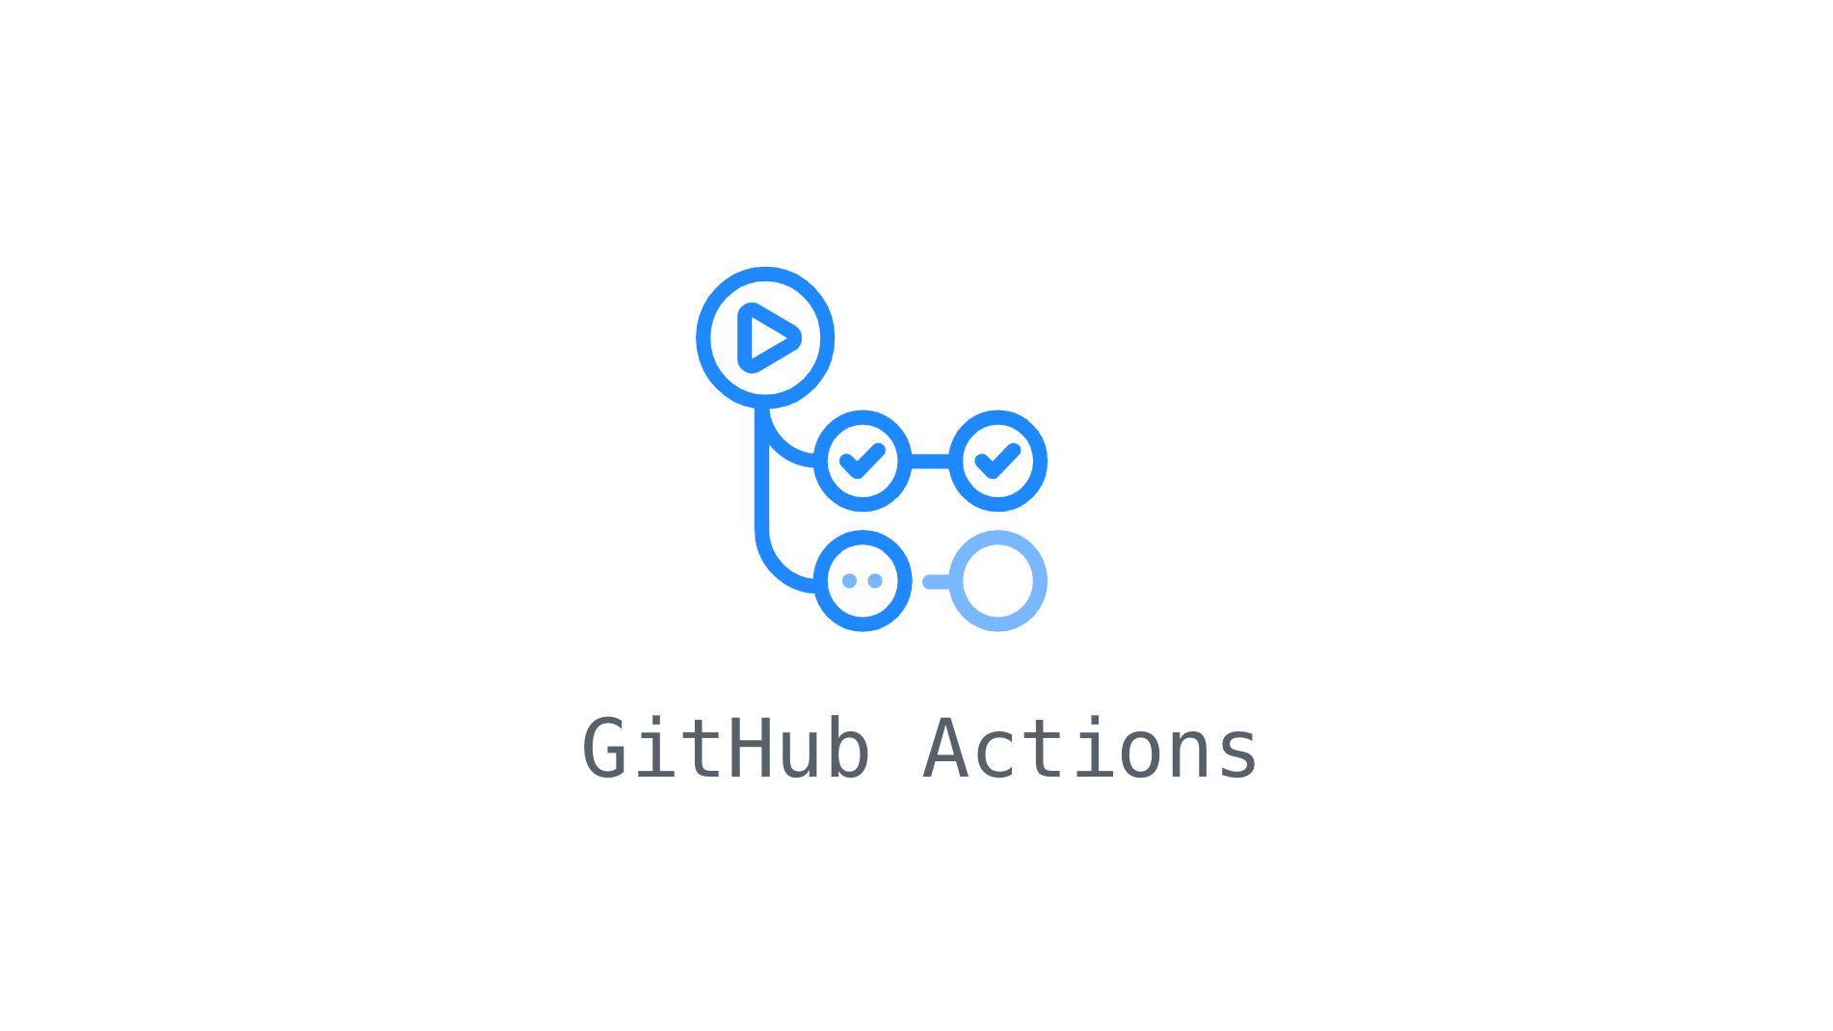
Mlops 기업용 내부 실험 데이터 관리 API 구성하기
캐시 관리 : redis or rabbitmq
DB : biquery 이용 (비용 큰 쿼리 사용 X)
라벨링 : Snorkel 이용
전체 구조 : GKE를 이용한 빌드

